Slide 1
RBF
Евгений Борисов

Slide 2
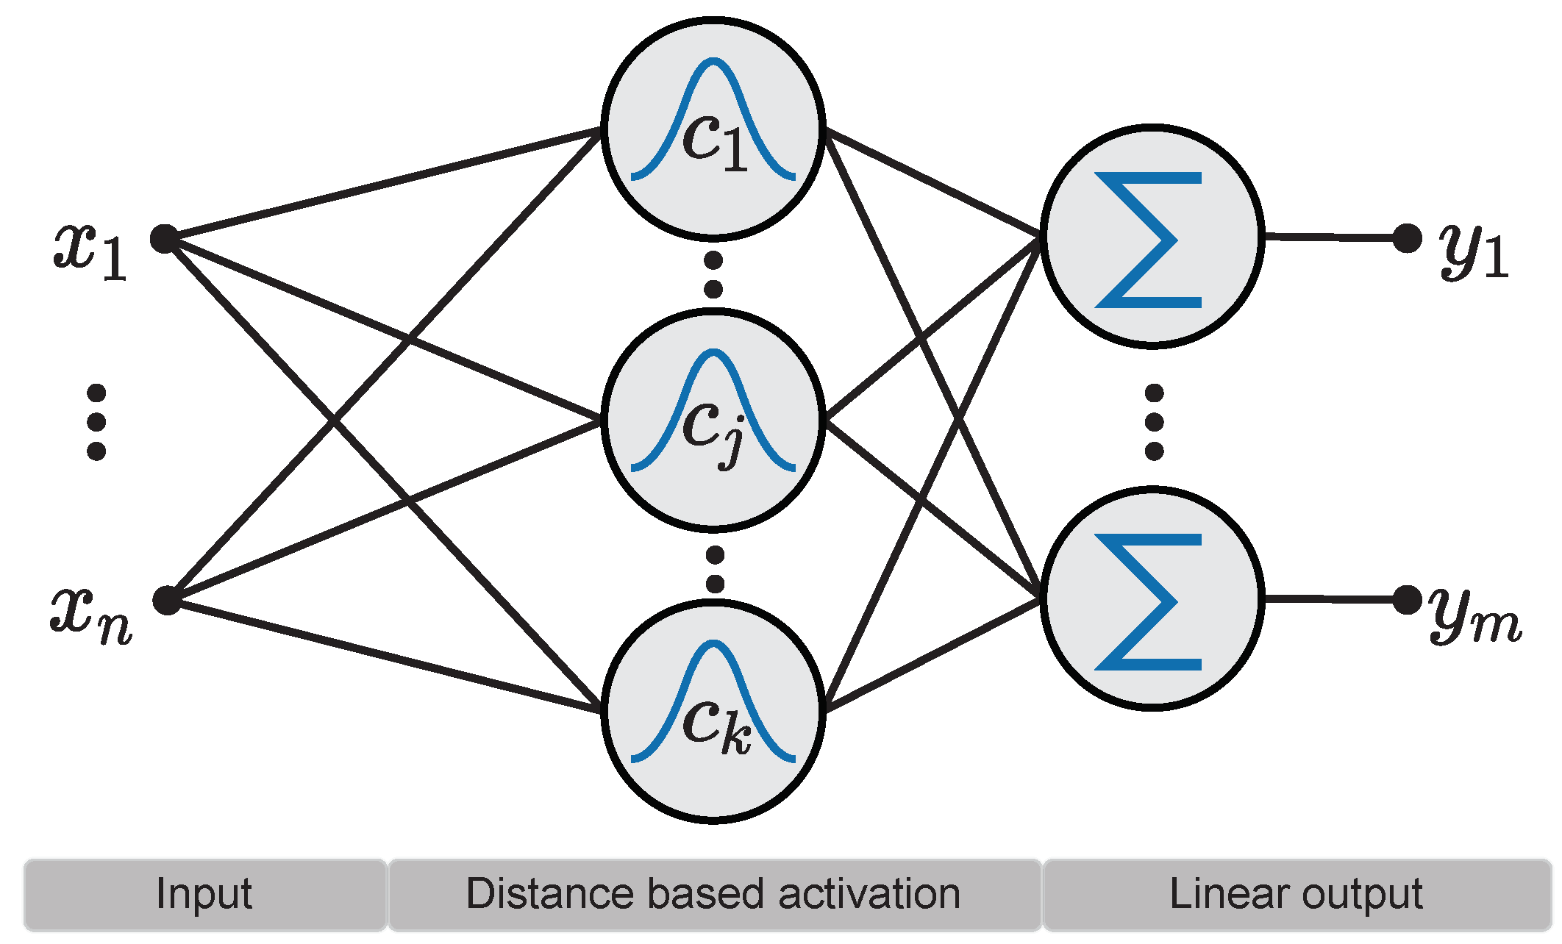
RBF

Slide 3
RBF : литература
git clone https://github.com/mechanoid5/ml_lectorium.git
https://habr.com/ru/articles/814343/

